Slide 1




Organisateur de fichiers
Réalisé par :
Jellal Khaoula
Kably Malak
Kouhail Oumaima

Slide 2

Problematique :

Slide 3
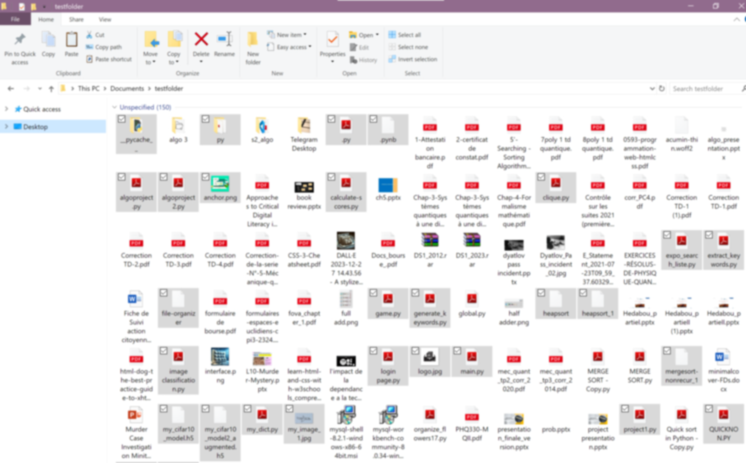
Trouvez-vous parfois votre bureau trop encombré?
Notes:
Bonjour à tous !On se retrouve tous dans la même situation : un bureau d'ordinateur qui déborde de fichiers. Des documents, des images, des projets, chacun avec sa propre extension, son propre thème. Et soyons honnêtes, ça peut rapidement devenir un véritable casse-tête. La recherche d'un fichier spécifique peut ressembler à une aventure, et parfois, notre bureau ne ressemble plus à un espace de travail, mais plutôt à un puzzle complexe.Aujourd'hui, nous abordons ce défi commun. Comment rendre notre expérience numérique plus fluide, plus efficace? Comment transformer ce fouillis de fichiers en quelque chose de bien organisé, de visuellement plaisant et, surtout, facile à gérer ?

Slide 4
Solution:
Notes:
C'est la quête à laquelle nous nous attaquons. Imaginez une solution qui simplifie la gestion de vos fichiers, qui va au-delà de la simple classification par extension. Une solution qui comprend les thèmes, qui donne une nouvelle vie à votre bureau numérique.

Slide 5

Our
File
Organizer

Slide 6



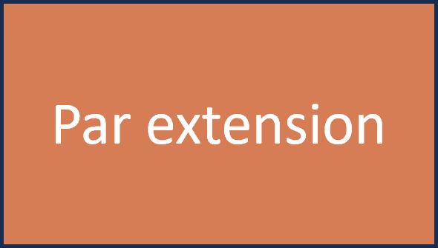
Notes:
Prenons un exemple concret : imaginons une personne, appelons-la X, dont le dossier de téléchargements ressemble à un véritable chaos. Des fichiers éparpillés, des extensions variées, et la tâche ardue de retrouver un document spécifique.X découvre notre application, le File's Organizer. La simplicité d'utilisation est frappante : il lui suffit de sélectionner son dossier de téléchargements et de faire un choix crucial. Choisira-t-elle d'organiser par extension, pour regrouper ses fichiers de manière logique ? Ou optera-t-elle pour l'organisation par thème, pour une classification encore plus intuitive ?Si X opte pour l'organisation par extension, le dossier désiré sera rapidement transformé, chaque type de fichier logé dans son propre sous-dossier. Fini le fouillis, X peut accéder à ses fichiers avec aisance.D'un autre côté, si X préfère l'organisation par thème, le dossier sera divisé en sous-dossiers correspondant à chaque catégorie. Que ce soit pour des fichiers de travail, de loisirs, ou de projets personnels, tout sera parfaitement ordonné. Par la suite, nous plongerons dans les détails pour expliquer le processus d'organisation, que ce soit par extension ou par thème.

Slide 7


Extension 1
Organization par extension
a.extension
Extension 2
extension
Le dossier choisi
Extension 3
Extension 4
.
.

Slide 8





Organization par thème
Thème 1
Thème 2
Thème 3

Slide 9
Organization par extension

Slide 10



.pdf
.jpg
.pdf
.jpg
.py
.py

Slide 11

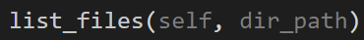
Étape 1 : Lister les fichiers
On obtient une liste de tous les fichiers dans le dossier spécifié, y compris les sous-dossiers, en utilisant la méthode list_files:

Slide 12
Étape 2 : Déterminer l'extension et le nom du fichier
Parcourir les fichiers
Vérifier les fichiers Git
Trouver l'indice de la dernière occurrence de "." dans le chemin du fichier.

Slide 13
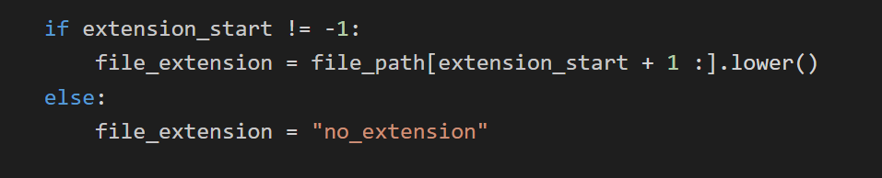
Étape 2 : Déterminer l'extension et le nom du fichier
Si le début de l'extension est trouvé:on extrait l'extension du fichier en minuscules.
Si aucune extension n'est trouvée, attribue un nom d'extension par défaut "no_extension"

Slide 14
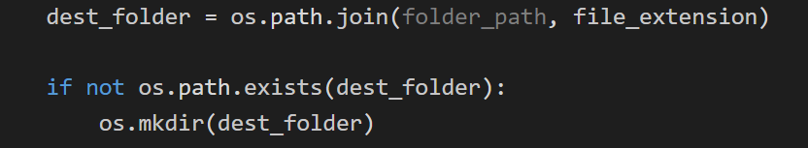
Étape 3 : Préparer le dossier de destination
Crée un chemin de dossier de destination basé sur l'extension du fichier dans le dossier d'origine.

Slide 15
Étape 4 : Déplacer et renommer les fichiers
On utilise os.rename() pour déplacer le fichier d'origine vers son nouvel emplacement organisé avec un nom mis à jour (si nécessaire).

Slide 16
Organization par thème

Slide 17
Thème 1
Thème 2
Thème 1
Thème 2
autres
Notes:
Dans notre approche d'organisation par thème à travers les extensions, nous commençons avec un ensemble de fichiers dans notre dossier d'origine que nous souhaitons organiser. L'utilisateur entre ses propres thèmes, par exemple, 'Thème 1' et 'Thème 2'. En fin de compte, lorsqu'il explore notre dossier initial, l'utilisateur découvrira un dossier appelé 'Thème 1', contenant les fichiers liés à ce thème, de même pour 'Thème 2'. Enfin, il y aura un dossier nommé 'Autre' qui regroupe les fichiers qui ne correspondent à aucun des thèmes spécifiés.

Slide 18
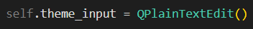
Étape 1 : Obtention des thèmes
Interface utilisateur :
Un champ de texte est fourni à l'utilisateur pour qu'il entre les thèmes désirés, séparés par des virgules.

Slide 19
Étape 1 : Obtention des thèmes
Récupération des thèmes :
Les thèmes entrés par l'utilisateur sont récupérés dans le code.

Slide 20
Étape 2 : Transformation des fichiers en texte
Méthode:
Utilisation de la fonction file_to_text pour convertir divers types de fichiers en texte.
Notes:
1- Initialisation de la variable ‘doc’ qui sera utilisée pour stocker le contenu textuel du fichier
2- On obtient l’extension du fichier pour savoir la nature du traitement qui sera utilisé
++++>
Pour les fichiers textes par exemple ( txt , doc , pdf) nous avons utilisé les deux bibliothèques docx2txt et PyPDF2

Slide 21
Étape 3 : Notation des documents pour chaque thème
Méthode:
Application de l'algorithme de notation pour attribuer des scores à chaque document en fonction des mots-clés associés à chaque thème
{ Thème 1 : score ,
Thème 2 : score ,
Thème 3 : score }

Slide 22
Étape 3 : Notation des documents pour chaque thème
calculate_score ( document , mots_clés )
Supprimer la ponctuation et les mots vides
Mesurer la similarité à l'aide de la représentation TF-IDF
0 < score < 1
Notes:
La fonction calculate_score évalue la similarité entre le texte du document et les mots-clés associés à chaque thème.
Avant le calcul, le texte du document et les mots-clés subissent un prétraitement pour éliminer la ponctuation et les mots vides, améliorant ainsi la précision.
La similarité cosinus est calculée en utilisant la représentation TF-IDF (Term Frequency-Inverse Document Frequency). Cette méthode attribue des poids aux termes en fonction de leur fréquence dans le document et de leur rareté dans l'ensemble du corpus. Le résultat mesure la similarité directionnelle entre les deux vecteurs, fournissant une indication de la pertinence du document par rapport aux mots-clés du thème.

Slide 23


Étape 4 : Déplacement des fichiers dans des dossiers respectifs
Score < Seuil
autres
Max (scores) = Score
Score > Seuil
thème
Notes:
Pendant la dernière étape, qui consiste à déplacer les fichiers dans des dossiers respectifs, nous examinons chaque document. Nous identifions le score le plus élevé dans son ensemble de scores associé à chaque thème. Simultanément, nous comparons ce score au seuil que nous avons défini précédemment. Le seuil agit comme un critère de pertinence : si le score est inférieur au seuil, le fichier est dirigé vers le dossier 'autres'. En revanche, s'il est égal ou supérieur au seuil, le fichier est dirigé vers le dossier du thème correspondant.

Slide 24
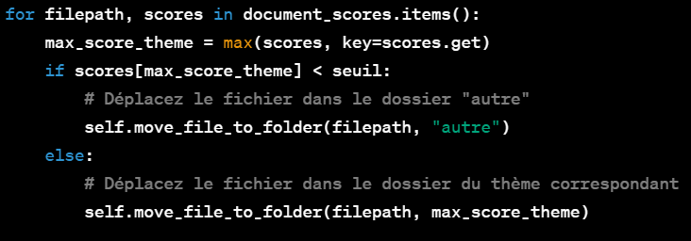
Étape 5 : Déplacement des fichiers dans des dossiers respectifs

Slide 25
Test

Slide 26
Conclusion

Slide 27
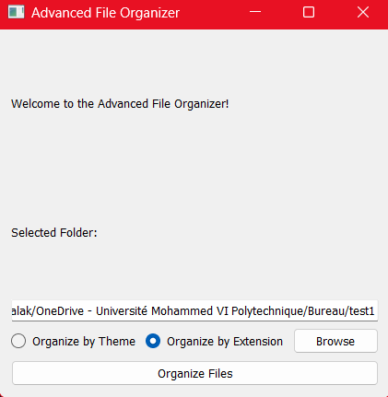
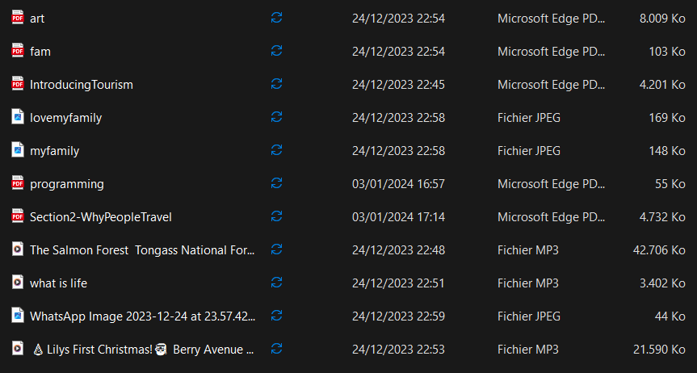
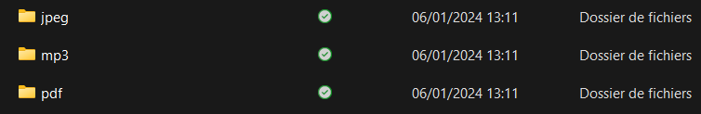
Avant
Après

